Slide 1




中国共产党
Communist Party of China
党支部书记述职报告
汇报：谭新
时间：2020年2月17日

Slide 2

01
2019年工作开展情况总结
02
存在的问题和改进措施
目 录
03
下阶段工作思路
CONTENTS

Slide 3
中国共产党
Communist Party of China
第一部分
2019年工作开展情况总结

Slide 4
2019年工作开展情况总结
由教工党支部组织党员活动2次；
学校及学院组织“不忘初心，牢记使命”主题教育活动多次。
不断提高政治素养
“不忘初心，牢记使命”主题教育活动
党员活动
从2019年9月开始至11月底，根据中央和省委“不忘初心，牢记使命主题教育活动领导小组的统一部署和要求，学校及学院开展了为期2个月的“不忘初心，牢记使命”主题教育活动。
“不忘初心，牢记使命”主题教育党课
参观港珠澳大桥活动

Slide 5
2019年工作开展情况总结
通过各级组织开展的党员活动和主题教育活动，软件学院教工党员队伍通过认真进行“两学一做”的学习和提高，组织了多次“不忘初心，牢记使命”主题教育党课，使党员老师们认识到了学习党的十九大政策、方针、党章、党纪的重要性和必要性。从严要求自己：做到廉洁自律，自觉纠正不正之风，与其他老师和同事密切联系在一起，加强自身业务学习，牢固树立正确的世界观、人生观、价值观，自觉增强廉政意识，增强纪律和法制观念，做遵纪守法、廉洁从政、务实高效、开拓创新的人，完成学校创一流、双高建设的任务。完成了学校要求和布置的“两学一做”等理论学习和相关的学习，完成了十九大和党章、党纪的学习，并通过学习增强了对党章的理解，加强了自己在廉政和党风上的认识。下一步还要全面加强思想作风、学风、工作作风的学习和建设，弘扬新风正气，增强工作使命感和职责感，增强爱岗敬业精神，认真履行岗位职责，振奋精神，扎实工作，严格要求自己，不断充实、提高和完善自己，为学校创一流院校做出自己的努力。
开展情况总结

Slide 6
中国共产党
Communist Party of China
第二部分
存在的问题和改进措施

Slide 7
存在的问题
由于我是第一次担任教工党支部书记的职务，在工作中难免会出现不熟练和失误，但是，既然承担了这份责任就要按照最高的标准要求自己，从已经接触的工作中我还发现不同程度地存在一些问题，主要表现在：
实效低
党支部工作头绪过多，主题活动交织错杂，牵扯到党务、德育、教学等方方面面，个别工作存在实效性不足的问题。
平时忙于教学及专业建设事务，深入各教研室不够，和部分教职工谈话交流少，不能全面、及时、准确地掌握教职工心声。
教工党支部存在
交流少
实效低、交流少的倾向

Slide 8
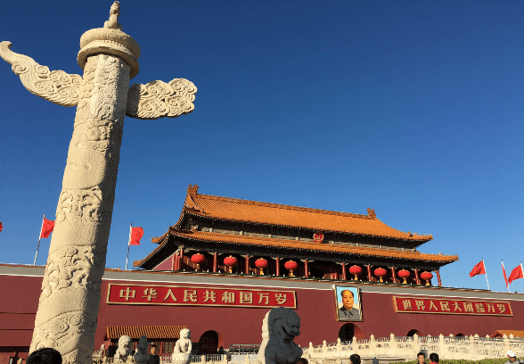

改进措施
加强党务工实效性
01
抓好党支部建设、党员队伍建设，指导、督促、协调好各部门之间的关系，抓好落实，提升整体工作实效。
02
加强与教师党员沟通
进一步密切联系群众、深入群众，让群众感受到党组织的关怀，做群众的贴心人，激发工作热情，提高教学能力，营造和谐奋进的工作氛围。

Slide 9
中国共产党
Communist Party of China
第三部分
下阶段工作思路

Slide 10


下阶段工作思路和措施
1
2
加强十九大党的政治理论学习
抓好支委成员的学习
3
4
采用形式多样的学习
做好基层党建工作
5
做好基层党组织的廉政工作
广泛调动教师
党员参与积极性

Slide 11
中国共产党
Communist Party of China
感谢您的聆听
汇报：谭新
时间：2020年2月17日

